Slide 1



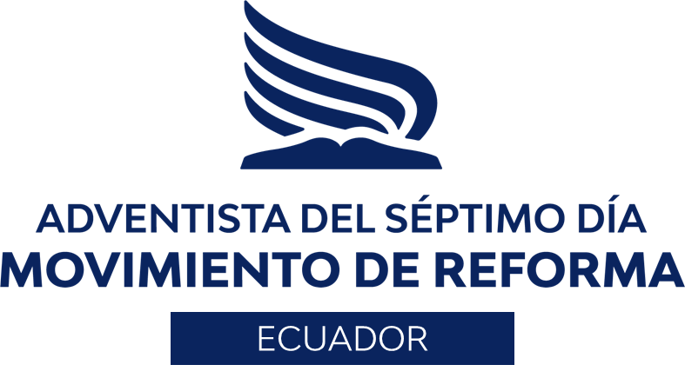



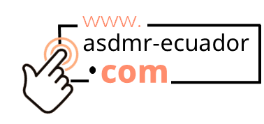


(+593)988959107

Slide 2



ADVENTISTA DEL SÉPTIMO DÍA
MOVIMIENTO DE REFORMA

Slide 3





Asiste Puntual
Cada sábado 9:00am (Ecuador) por:
ASDMR ECUADOR
Unión Ecuatoriana ASDMR
Registro
de Asistencia

Slide 4
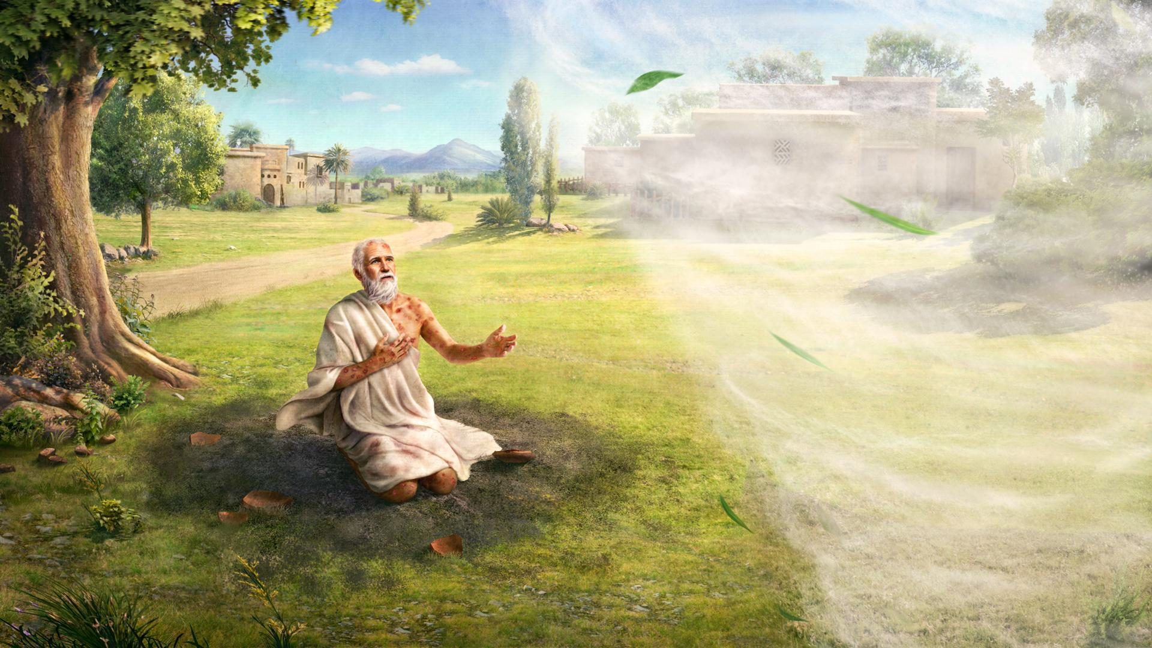



La lección de los niños para hoy es:
El Señor habla
Sábado, 25 de febrero de 2023

Slide 5
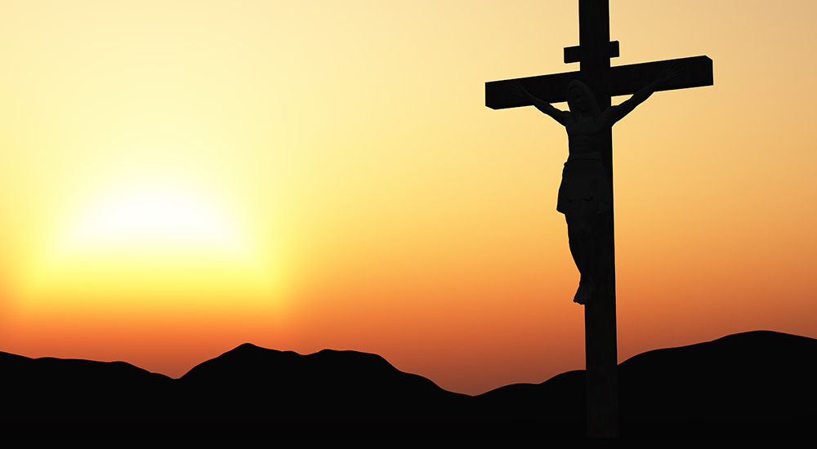
Clavado en Su Cruz
Sábado, 25 de febrero de 2023
Lección 8

Slide 6


Verso bíblico de memoria
“La ley de los Diez Mandamientos vive y vivirá por los siglos eternos. La necesidad de las ceremonias de sacrificios y ofrendas cesaron cuando el símbolo y la realidad simbolizada [‘tipo’ y ‘antitipo’] se encontraron en la muerte de Cristo. En él [Cristo] la sombra llegó hasta la sustancia. El Cordero de Dios fue la ofrenda completa y perfecta.”
Comentario Bíblico ASD [Comentarios de E. G. de White], tomo 6, pp. 1115, 1116.
“Anulando el acta de los decretos que había contra nosotros, que nos era contraria, quitándola de en medio y clavándola en la cruz”
(Colosenses 2:14)
Idea central
Sábado, 25 de febrero de 2023
Introducción

Slide 7
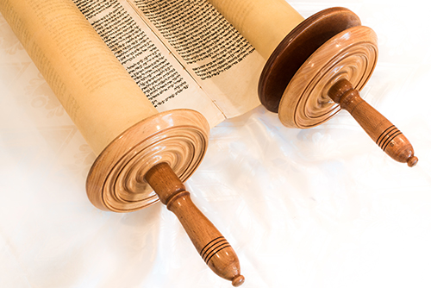

¿Cómo describe la Biblia una ley que nos era contraria y que fue clavada en la cruz?
…pues con su muerte, clavó en la cruz el registro de la deuda y condenación del hombre..…
…por lo tanto, no necesita cumplir con ceremonias y rituales para obtener la aceptación de Cristo.
La Biblia la describe como nula, abolida y quitada del medio por el sacrificio de Cristo…
Puesto que los principios de los diez mandamientos existían en la perfección del Edén, ¿cómo sabemos que esta descripción no puede referirse a esa ley?
Todo lo que Dios estableció en el Edén era “bueno en gran manera”…
…todo fue perfecto, incluyendo la eterna ley moral que Adán recibió.
Otra ley
Domingo

Slide 8
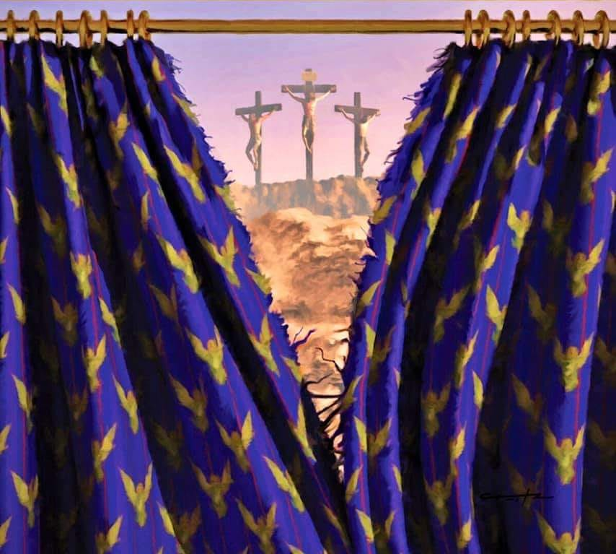
¿Cuáles son algunas de las cosas específicas contenidas en esta ley de ordenanzas?
Reglamentos en cuanto a comidas y bebidas…
…ordenanzas en cuanto a la observancia de diversos días de fiesta…
…sacrificios establecidos y los animales que se podían presentar.
Las ceremonias y sacrificios eran “sombra” de lo porvenir…
…prefiguraban el sacrificio de Cristo.
¿Están estos días de reposo y otras leyes relacionadas con la ley moral original dada en la creación, o son una sombra de un acontecimiento que vendría en el futuro después que fueron dadas?
Otra ley
Domingo

Slide 9
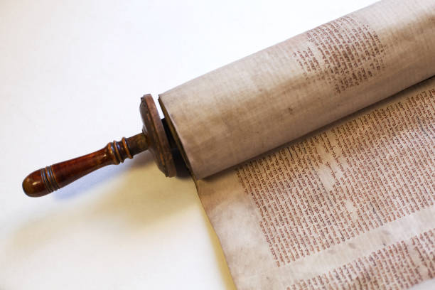
Todas estas ceremonias estaban contenidas en una ley…
…esta es conocida como la ley ceremonial…
…sus requerimientos eran obligatorios para el pueblo hebreo.
Estas cosas que eran sombra de un evento posterior, ¿se refieren en realidad a una ley, y de ser así, a qué clase de ley?
La ley de las ordenanzas
Lunes

Slide 10
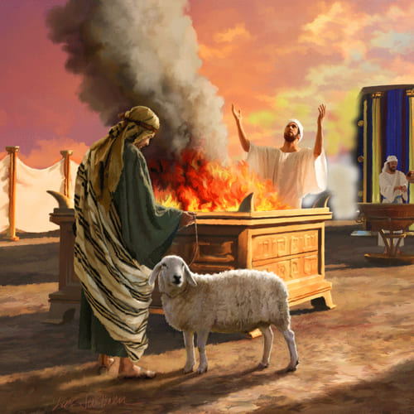
Aunque el sacrificio de animales se enseñaba a los antiguos hebreos para ilustrar (prefigurar) el sacrificio del Cordero de Dios que iba a venir, ¿qué punto se debía comprender?
Se debían comprender que la sangre derramada de becerros y machos cabríos no podía quitar el pecado…
…el sacrificio era solo una figura educativa que mostraba la necesidad de un redentor…
…pero muchos ignoraron u olvidaron el verdadero significado de los sacrificios que realizaban.
La ley de las ordenanzas
Lunes

Slide 11
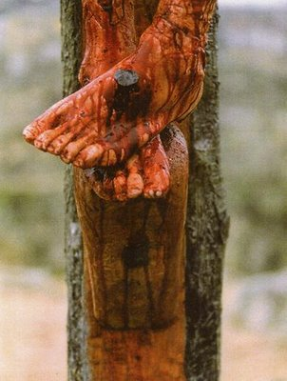
Sólo la sangre de Cristo tiene poder para limpiar la culpa de pecado.
Sin la muerte de Cristo el sistema judaico de sacrificios no tiene significado alguno…
…solo el sacrificio de Cristo da sentido a todo el sistema de ceremonias.
¿Qué es lo único que tiene poder para limpiar de la culpa del pecado?
La ley de las ordenanzas
Lunes

Slide 12
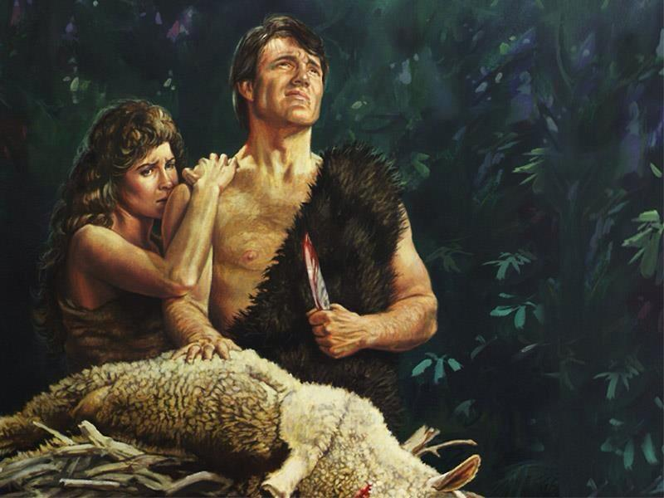
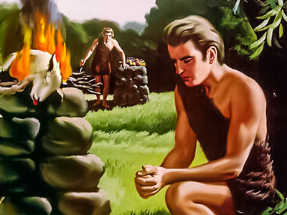
Adán fue el primero en realizar sacrificio de animales. Fue una ceremonia muy dolorosa para él pues entendió la enormidad de su transgresión y el sufrimiento que soportaría Cristo.
¿Quiénes estuvieron entre los primeros en hacer los sacrificios de animales de esta manera?
Abel también ofreció sacrificio de los primogénitos de sus ovejas, pues aceptó por fe el sacrificio de Jesús para perdón de sus pecados.
El sistema ceremonial
Martes

Slide 13
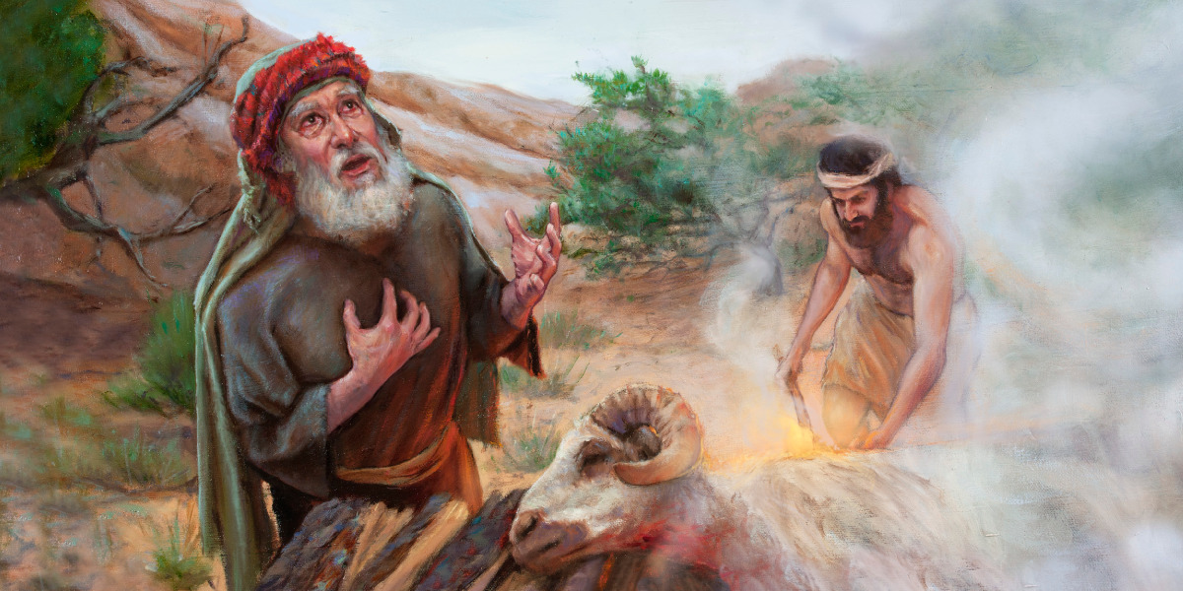
¿Qué simbolizaba el cordero del sacrificio?
Simbolizaba a Cristo hecho sacrificio por nosotros…
…ofrenda sin mancha, ni contaminación.
Porque sin derramamiento de sangre, no hay remisión de pecado.
¿Por qué era necesario el derramamiento de sangre?
El sistema ceremonial
Martes

Slide 14
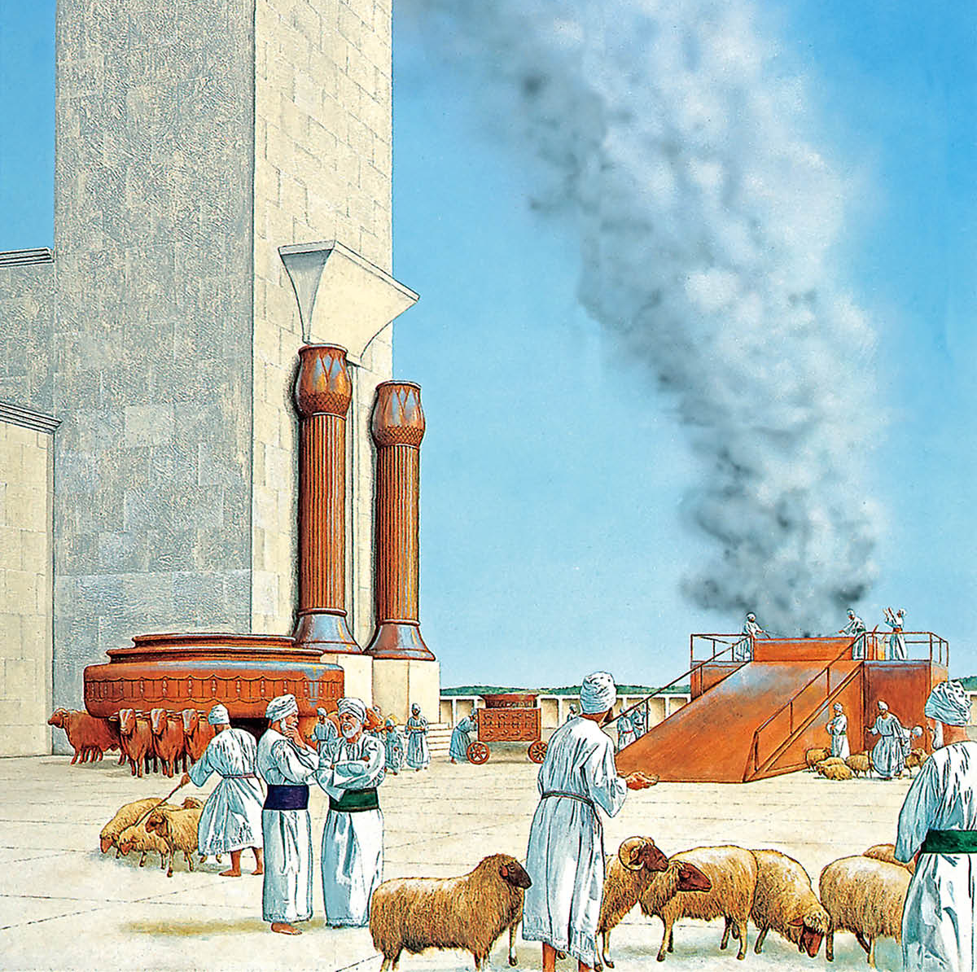
Mientras las ceremonias se llevaban a cabo continuamente en el templo, ¿en qué creía Israel como su esperanza de salvación?
Su esperanza se basaba en el cumplimiento de las ceremonias y tradiciones; eran celosos de la ley ceremonial…
…pusieron su esperanza en los símbolos, no en el Mesías prometido que era representado en cada sacrificio.
¿Por qué fue abolida?
Miércoles

Slide 15
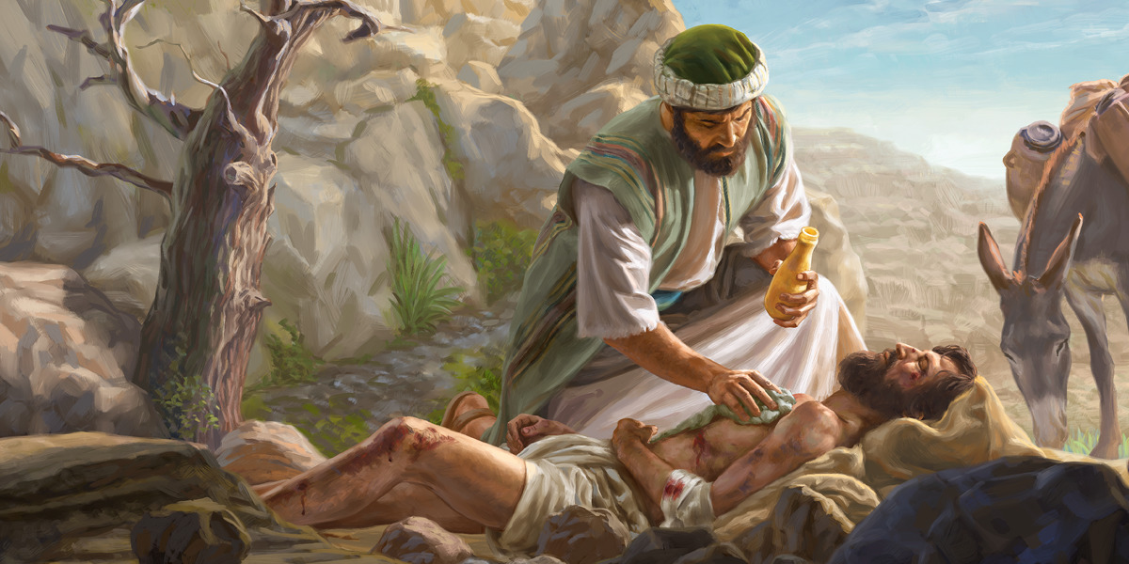
Buscaba que su pueblo comprenda la desgracia que acarrea el pecado…
…y que acudan a Él con un espíritu contrito y humillado…
…pues solo de esta manera podrían dejar de hacer el mal y aprender a hacer el bien.
En lugar de tantos sacrificios, ¿qué buscaba Dios?
¿Por qué fue abolida?
Miércoles

Slide 16
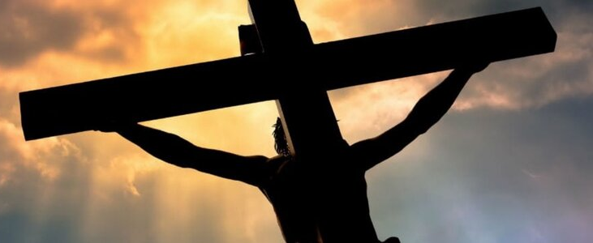
¿Qué aporta el plan de salvación por medio de la sangre de Jesucristo, que el sistema de sacrificios fue incapaz de hacer?
Aporta una redención/liberación perfecta del pecado…
…y solo en su nombre y por su sacrificio hay salvación.
…pues el sacrificio de Cristo fue perfecto,…
¿Por qué fue abolida?
Miércoles

Slide 17
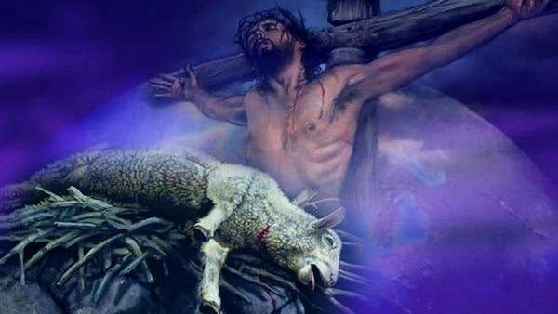
Está escrita para nuestra enseñanza, para tener una correcta comprensión del plan de salvación…
…y afianzar una plena seguridad en Cristo como nuestro Redentor…
…quien se entregó a sí mismo en sacrificio por nuestros pecados.
¿Por qué tenemos la ley ceremonial registrada en la Biblia?
¿Necesitamos hoy la ley ceremonial?
Jueves

Slide 18
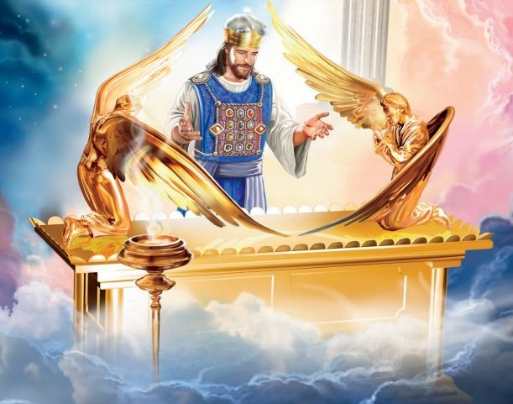
¿Qué hace Jesús hoy en el cielo?
Cristo está llevando a cabo su ministerio de intercesión en el santuario celestial…
…cumple la labor de ser nuestro Gran Sumo Sacerdote…
…y aboga en favor del pecador arrepentido y creyente con sus manos heridas y su cuerpo quebrantado.
¿Necesitamos hoy la ley ceremonial?
Jueves

Slide 19

¿Qué debemos hacer dado que este nuevo sistema está activamente vigente en el cielo?
Debemos afligir nuestras almas ante Dios con verdadero arrepentimiento…
…debemos velar y orar con fe y ánimo, creyendo en el nombre de Jesús para así hallar gracia y oportuno socorro.
¿Necesitamos hoy la ley ceremonial?
Jueves

Slide 20






La ley de Dios escrita en tablas de piedra por su propio dedo NO SON la sombra a la que hace referencia Pablo en sus cartas, pues estos principios son eternos.
La ley moral señala hacia atrás a la creación, para que el hombre recuerde que Dios es su creador y legítimo soberano; la ley ceremonial consistía en sacrificios y ofrendas que señalaban la redención futura.
Cuando Adán tuvo que realizar el primer sacrificio, sintió mucho dolor, y temblaba mientras sacrificaba a la víctima inocente, este dolo grabó en su mente la enormidad de su pecado y las consecuencias del mismo.
Los privilegios peculiares de los judíos como nación llegaron a cerrar la comprensión de que el sistema ceremonial era una sombra que tenía tiempo definido y no poseía virtud en sí mismo.
Al estudiar el servicio del santuario terrenal, podemos obtener una clara comprensión de lo que el Señor Jesús está realizando en el Santuario Celestial en nuestro favor, entender esto es una gran bendición.
Afirmo lo que aprendí
Resumen

Slide 21

Creo que la ley ceremonial es una sombra del evangelio y que estuvo vigente hasta la muerte de Cristo en la cruz.
Hacia adelante y hacia arriba
Cuando No avanzo…retrocedo
¡Decido exaltar a Jesús como el verdadero y único sacrificio que trae salvación al pecador arrepentido!
Aplico a mi vida lo que aprendí
Decisión

Slide 22


Soy Mayordomo:
Planifico mi ofrenda
Para transferencias bancarias:
Banco Pacífico
Cuenta Corriente #637254
Banco Pichincha
Cuenta de Ahorros #3735728600
RUC: 1790984362001
ADVENTISTAS DEL SÉPTIMO DÍA MOVIMIENTO DE REFORMA UNION ECUATORIANA
DIEZMOS
OFRENDAS
Mayordomía

